Slide 1
ĐỒ ÁN TỐT NGHIỆP
XÂY DỰNG WEBSITE
CHIA SẺ CÔNG THỨC NẤU ĂN
ASP.NET Web Forms • C# • SQL Server
BÁO CÁO TÓM TẮT – 2026

Slide 2
BÁO CÁO ĐỒ ÁN
Lý do chọn đề tài
THỰC TRẠNG
NHU CẦU
GIẢI PHÁP
Công thức nấu ăn phân tán ở nhiều website, mạng xã hội và nền tảng video.
Tìm kiếm, lưu trữ, đăng tải và trao đổi kinh nghiệm nấu ăn thuận tiện.
Xây dựng website tập trung, dễ sử dụng, có tương tác cộng đồng và quản lý nội dung.
XÂY DỰNG WEBSITE CHIA SẺ CÔNG THỨC NẤU ĂN
02

Slide 3
BÁO CÁO ĐỒ ÁN
Mục tiêu và phạm vi đề tài
MỤC TIÊU
PHẠM VI
Xây dựng website cho phép tìm kiếm, xem chi tiết, chia sẻ, bình luận, đánh giá và quản lý công thức nấu ăn.
Ba nhóm sử dụng: khách truy cập, thành viên và quản trị viên. Triển khai thử nghiệm trên máy tính cá nhân.
XÂY DỰNG WEBSITE CHIA SẺ CÔNG THỨC NẤU ĂN
03

Slide 4
BÁO CÁO ĐỒ ÁN
Công nghệ sử dụng
ASP.NET Web Forms
C#
Xây dựng giao diện và xử lý trang web
Xử lý nghiệp vụ và các sự kiện
SQL Server + ADO.NET
HTML, CSS, JS, Bootstrap
Lưu trữ, truy vấn và cập nhật dữ liệu
Thiết kế giao diện và trải nghiệm sử dụng
XÂY DỰNG WEBSITE CHIA SẺ CÔNG THỨC NẤU ĂN
04

Slide 5
BÁO CÁO ĐỒ ÁN
Đối tượng và chức năng hệ thống
KHÁCH TRUY CẬP
THÀNH VIÊN
QUẢN TRỊ VIÊN
Xem danh sách công thức
Tìm kiếm, lọc danh mục
Khám phá món ăn
Đăng ký tài khoản
Đăng và quản lý công thức
Bình luận, trả lời
Đánh giá món ăn
Chia sẻ Góc Bếp Ưu Tú
Quản lý thành viên
Quản lý danh mục
Kiểm duyệt nội dung
Báo cáo thống kê
XÂY DỰNG WEBSITE CHIA SẺ CÔNG THỨC NẤU ĂN
05

Slide 6
BÁO CÁO ĐỒ ÁN
Thiết kế dữ liệu và luồng xử lý
Users
Posts
Categories
Provinces
PostProvinces
PostComments
PostRatings
Posts là bảng trung tâm quản lý bài viết công thức và Góc Bếp; liên kết tới tác giả, danh mục, địa phương, bình luận và đánh giá.
XÂY DỰNG WEBSITE CHIA SẺ CÔNG THỨC NẤU ĂN
06

Slide 7
BÁO CÁO ĐỒ ÁN
Quy trình đăng tải và kiểm duyệt
Thành viên
đăng nhập
Nhập công thức
và hình ảnh
Gửi bài
chờ duyệt
Quản trị viên
kiểm duyệt
Hiển thị công khai
(nếu được duyệt)
→
→
→
→
Trạng thái nội dung: Chờ duyệt • Đã duyệt • Từ chối
XÂY DỰNG WEBSITE CHIA SẺ CÔNG THỨC NẤU ĂN
07

Slide 8
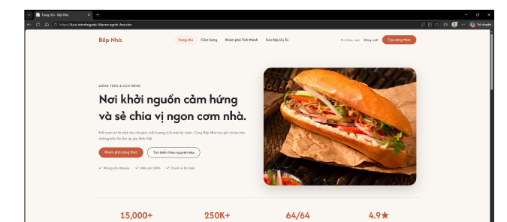
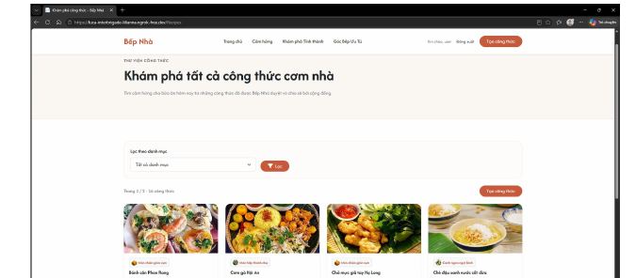
BÁO CÁO ĐỒ ÁN
Giao diện trang chủ & khám phá công thức
Trang chủ giới thiệu món ăn nổi bật; trang khám phá hỗ trợ tra cứu, lọc công thức theo danh mục.
XÂY DỰNG WEBSITE CHIA SẺ CÔNG THỨC NẤU ĂN
08

Slide 9
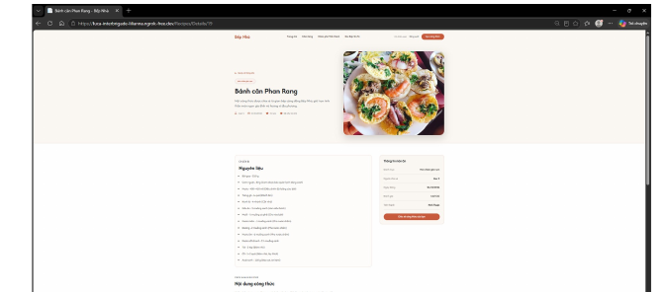
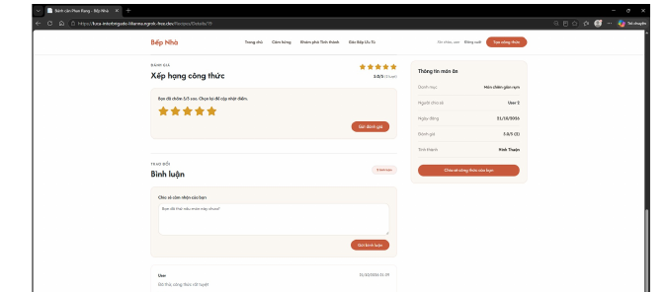
BÁO CÁO ĐỒ ÁN
Xem chi tiết, đánh giá và bình luận
Xem nguyên liệu, hướng dẫn chế biến; đánh giá 1–5 sao, bình luận và trả lời bình luận.
XÂY DỰNG WEBSITE CHIA SẺ CÔNG THỨC NẤU ĂN
09

Slide 10
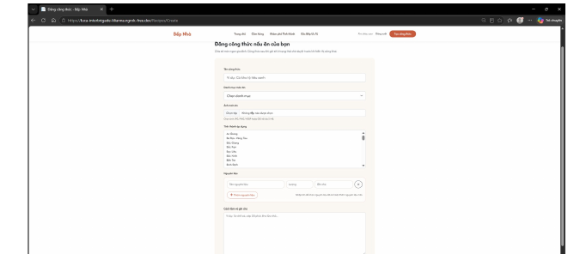
BÁO CÁO ĐỒ ÁN
Đăng tải và chia sẻ công thức
CHỨC NĂNG
Nhập tên món ăn, danh mục, hình ảnh, nguyên liệu, định lượng và hướng dẫn thực hiện. Bài được gửi vào quy trình kiểm duyệt.
XÂY DỰNG WEBSITE CHIA SẺ CÔNG THỨC NẤU ĂN
10

Slide 11
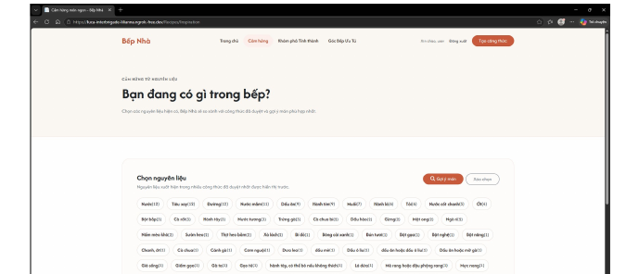
BÁO CÁO ĐỒ ÁN
Điểm nổi bật: Gợi ý theo nguyên liệu
CÁCH HOẠT ĐỘNG
Người dùng chọn một hoặc nhiều nguyên liệu sẵn có. Hệ thống lọc các công thức phù hợp đã được phê duyệt.
XÂY DỰNG WEBSITE CHIA SẺ CÔNG THỨC NẤU ĂN
11

Slide 12
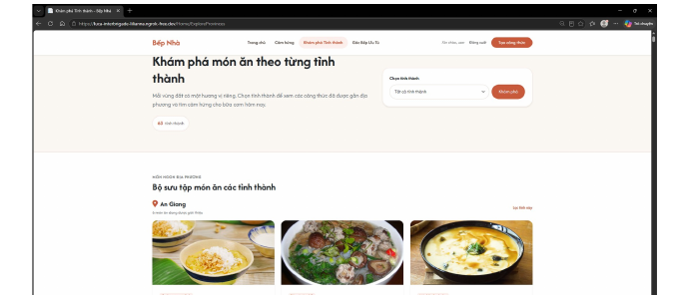
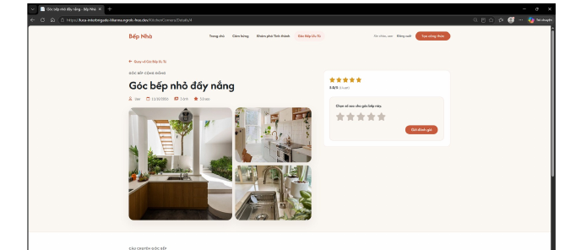
BÁO CÁO ĐỒ ÁN
Khám phá ẩm thực và Góc Bếp Ưu Tú
Khám phá món ăn theo tỉnh thành và chia sẻ không gian bếp, hình ảnh, cảm hứng nấu nướng.
XÂY DỰNG WEBSITE CHIA SẺ CÔNG THỨC NẤU ĂN
12

Slide 13
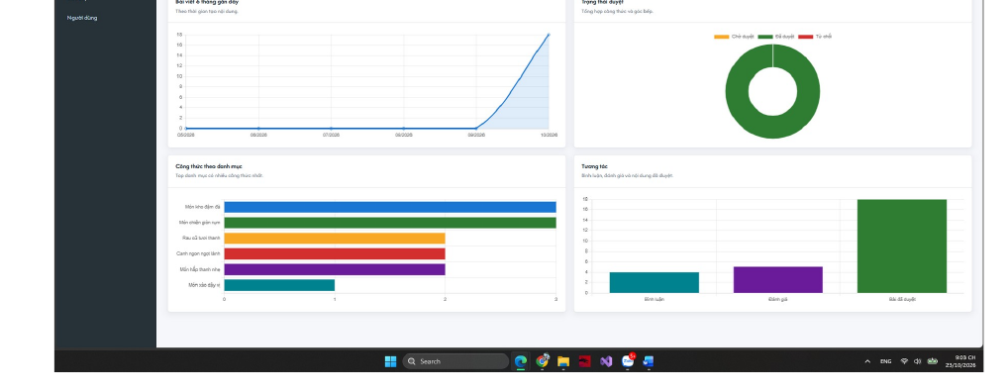
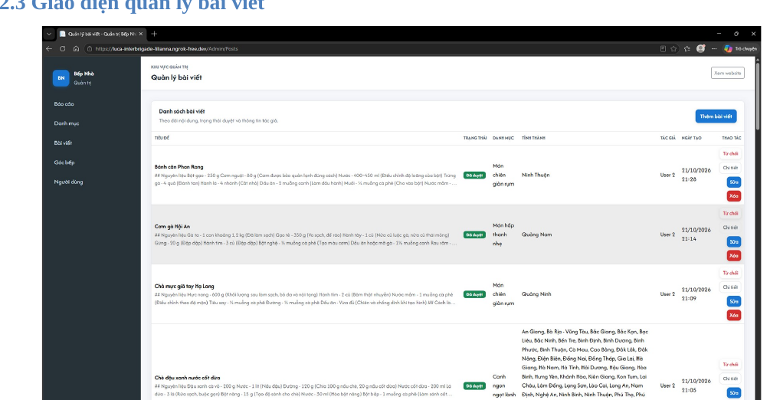
BÁO CÁO ĐỒ ÁN
Trang quản trị và báo cáo thống kê
Quản lý người dùng, danh mục, bài viết, góc bếp và kiểm duyệt nội dung; theo dõi số liệu hệ thống.
XÂY DỰNG WEBSITE CHIA SẺ CÔNG THỨC NẤU ĂN
13

Slide 14
BÁO CÁO ĐỒ ÁN
Kết quả đạt được
Xây dựng website chia sẻ công thức nấu ăn với giao diện trực quan.
Hoàn thiện các chức năng chính cho người dùng và quản trị viên.
Triển khai gợi ý công thức theo nguyên liệu, khám phá theo tỉnh thành và Góc Bếp Ưu Tú.
Hỗ trợ bình luận, đánh giá và kiểm duyệt nội dung đăng tải.
XÂY DỰNG WEBSITE CHIA SẺ CÔNG THỨC NẤU ĂN
14

Slide 15
BÁO CÁO ĐỒ ÁN
Hướng phát triển
GỢI Ý THÔNG MINH
LẬP THỰC ĐƠN
MỞ RỘNG TIỆN ÍCH
Ứng dụng AI để cá nhân hóa gợi ý món ăn theo sở thích, nguyên liệu và lịch sử sử dụng.
Xây dựng thực đơn theo ngày, theo tuần, phù hợp nhu cầu của người sử dụng.
Bổ sung các chức năng hỗ trợ trải nghiệm, từng bước nâng cao tính ứng dụng thực tế.
XÂY DỰNG WEBSITE CHIA SẺ CÔNG THỨC NẤU ĂN
15

Slide 16
XIN CẢM ƠN!
TRÂN TRỌNG LẮNG NGHE VÀ ĐÓNG GÓP Ý KIẾN

